Slide 1
Японский кроссворд

Slide 2
Зачем?
Инновационная игра для расслабления мозга. Получение удовольствия от использования

Slide 3
Правила
Выберите уровень нажатием левой кнопки мыши. Далее открывается выбранный уровень. При одном нажатие на клетку поля она закрашивается, при втором появляется крестик, при третьем клетка становится белой. При правильном вводе строки или столбца рядом появляется зелёный квадрат.

Slide 4
Дисплей
Меню выбора уровня.
Игровое поле.
3 разных уровня сложности.

Slide 5
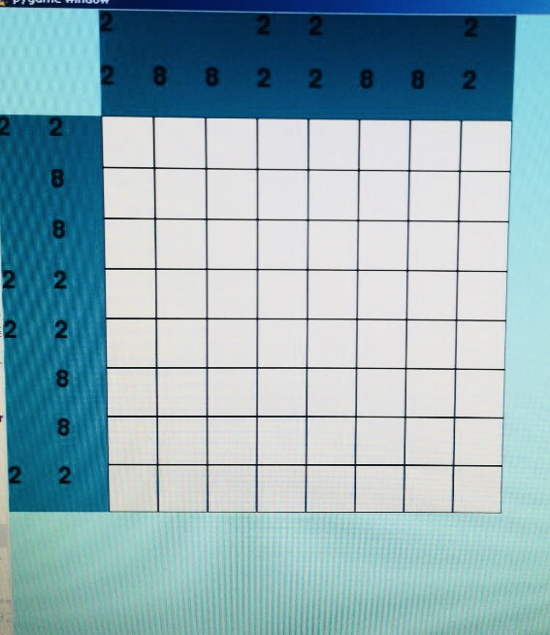
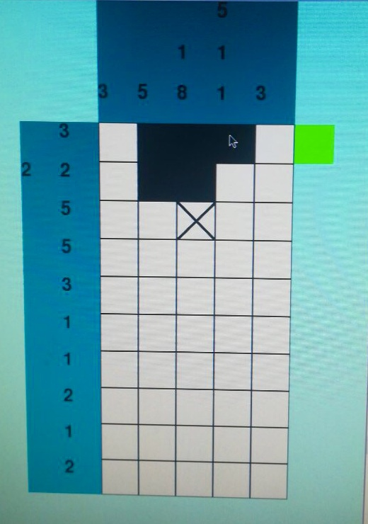
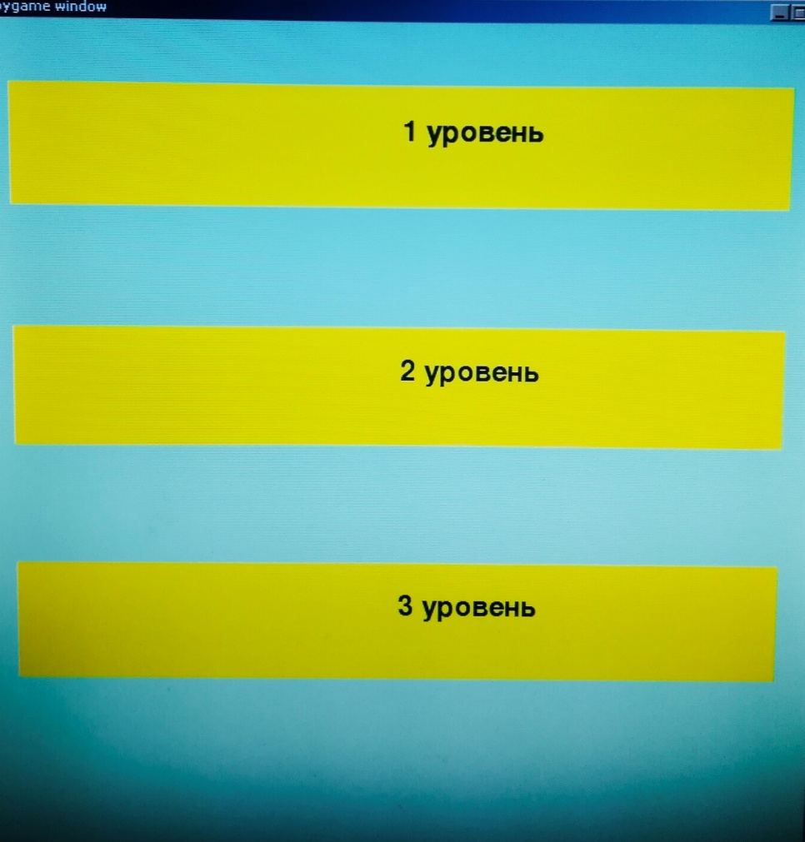

Slide 6
Наша корпорация старалась для ВАС

